Slide 1
Centrum protidrogové prevence a terapie, o.p.s
Jan Hradílek
Gabriela Martincová
Klára Soldátová
Kateřina Stiborová

Slide 2
Základní charakteristika
Zakladatelem Centra protidrogové prevence a terapie, o.p.s. – město Plzeň
Jako nadace založena již v roce 1997
1999 -> transformace na o.p.s.
Cílem centra -> prevence vzniku, popř. rozvoje rizikového chování, jako je užívání návykových látek a sociální selhávání v oblasti závislostí, vrstevnických a dalších vztahů
Pomoc dětem i dospělým připravit a zvládat náročné životní situace spojené s obdobím dospívání a životních změn
Vzdělávání a vedení mladých lidí k zodpovědnému rozhodování

Slide 3
Lidé v organizaci
Management společnosti + týmy pracovníků určené pro konkrétní služby
Zaměstnanci - hlavního poměru - externí spolupracovníci - externí supervize
Průměrný počet zaměstnanců za rok 2016 – 24 zaměstnanců
Osobní náklady celkem ……………….…………………………………….. 6 897 000 Kč Doplňková činnost ………………………………………………………………….. 82 000 Kč Na jednoho člena statut. orgánu náklady ve výši ………………….. 499 000 Kč

Slide 4
Zařízení a služby
Hlavní sídlo + další působiště rozmístěny v Plzni
Kategorie
- Ohrožené skupiny - P – centrum - K – centrum - Program Drogové poradenství ve věznici - Program následné péče

Slide 5
Public relations
Komunikace zejména skrze sociální sítě a vlastní
Webové stránky
Dostupné informace o finanční situaci organizace (někdy však chybí zásadní informace)
Akce pro veřejnost

Slide 6
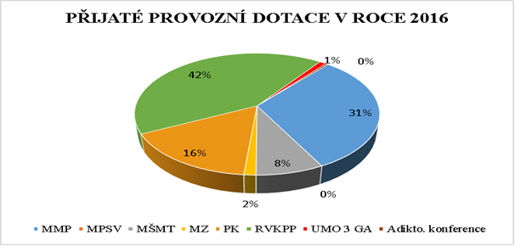
Fundraising
V organizaci není samostatné oddělení zabývající se fundraisingem
Centrum protidrogové prevence a terapie, o.p.s. nevyužívá mnoho metod z fundraisingové činnosti
Hlavní zdroj financí dotace
Rada vlády pro koordinaci protidrogové politiky
Magistrát města Plzeň
Ministerstvo práce a sociálních věcí
Ministerstvo školství, mládeže a tělovýchovy

Slide 7
Doplňková činnosti
Koupě zboží za účelem jeho dalšího prodeje a prodej
Ubytovací služby
Pořádání kurzů a školení

Slide 8
Finanční zdroje v letech 2012 – 2016 Celkové výnosy v letech 2012 - 2016
Celkové výnosy v Kč
Rok | Celkem | Tržby za vlastní výkony a zboží | Dary | Provozní dotace | Ostatní výnosy
2012 | 9 475 000 | 591 000 | 15 000 | 8 856 000 | 13 000
2013 | 8 078 000 | 812 000 | 7 000 | 7 216 000 | 43 000
2014 | 9 317 000 | 761 000 | 74 000 | 8 480 000 | 2 000
2015 | 9 681 000 | 746 000 | 10 000 | 8 918 000 | 7 000
2016 | 9 734 000 | 636 000 | 31 000 | 9 061 000 | 6 000

Slide 9
Celkové náklady v letech 2012 - 2016
Celkové náklady v Kč
Rok | Celkem | Osobní náklady | Služby | Spotřebované nákupy | Ostatní náklady
2012 | 9 620 000 | 6 578 000 | 1 592 000 | 1 291 000 | 159 000
2013 | 9 031 000 | 6 338 000 | 1 182 000 | 1 343 000 | 168 000
2014 | 8 958 000 | 6 354 000 | 1 246 000 | 1 232 000 | 126 000
2015 | 9 344 000 | 6 554 000 | 1 193 000 | 1 463 000 | 134 000
2016 | 9 934 000 | 6 897 000 | 2 764 000 |  | 273 000

Slide 10
Finanční analýza za roky 2012 - 2016
CELKOVÁ ZADLUŽENOST A KOEFICIENT SAMOFINANCOVÁNÍ

Slide 12
UKAZATELE LIKVIDITY
OKAMŽITÁ LIKVIDITA

Slide 13
POHOTOVÁ LIKVIDITA

Slide 14
BĚŽNÁ LIKVIDITA

Slide 15
Autarkie
Rok | 2012 | 2016
Zisk z vedlejší činnosti (v tis. Kč) | 249 | 44
Ztráta z hlavní činnosti (v tis. Kč) | -394 | -244
Autarkie (v %) | 63 | 18

Slide 16
Doba obratu zásob
Rok | 2012 | 2013 | 2014 | 2015 | 2016
Zásoby (v tis. Kč) | 85 | 21 | 65 | 108 | 104
Tržby (v tis. Kč) | 591 | 812 | 761 | 746 | 636
Doba obratu zásob | 52,5 | 9,44 | 31,18 | 52,84 | 59,69

Slide 17
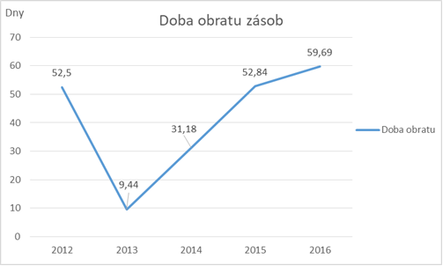

Slide 18
Rychlost obratu zásob
Rok | 2012 | 2013 | 2014 | 2015 | 2016
Tržby (v tis. Kč) | 591 | 812 | 761 | 746 | 636
Zásoby (v tis. Kč) | 85 | 21 | 65 | 108 | 104
Rychlost obratu zásob (v %) | 6,95 | 38,66 | 11,71 | 6,91 | 6,12

Slide 19
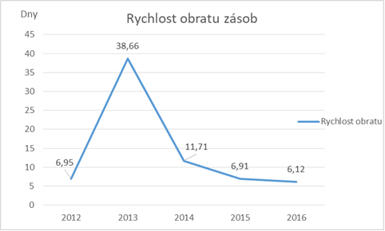

Slide 20
Rentabilita nákladů a rentabilita tržeb
 | ROC (v %) |  |  |  | ROS (v %)
Rok | hlavní činnosti | vedlejší činnost | celkem bez správní činnosti | celkem se správní činnosti | hlavní činnost | vedlejší činnost | celkem bez správní činnosti | celkem se správní činností
2012 | -4,13 | 300,00 | -1,50 | -1,50 | -152,12 | 75,00 | -24,53 | -24,53
2013 | 9,20 | 300,00 | 12,95 | -10,55 | 147,84 | 75,00 | 113,92 | - 117,73
2014 | 7,17 | 1300,00 | 10,70 | 4,01 | 137,13 | 92,86 | 118,40 | 47,17
2015 | 23,32 | 378,00 | 27,58 | 3,61 | 561,74 | 79,08 | 280,29 | 45,17
2016 | -2,54 | 12,98 | 2,01 | 2,01 | -87,14 | 12,36 | -31,45 | -31,45

Slide 21
Rentabilita aktiv a rentabilita vlastního kapitálu
 | ROA (v %) |  | ROE (v %)
Rok | celkem bez správní činnosti | celkem se správní činností | celkem bez správní činnosti | celkem se správní činností
2012 | -5,63 | -5,63 | -164,77 | -164,77
2013 | 102,55 | -105,99 | 1051,14 | -1082,95
2014 | 80,81 | 32,2 | 1023,86 | 407,95
2015 | 121,08 | 19,51 | 2376,14 | 382,95
2016 | -12,17 | -12,17 | -227,27 | -227,27

Slide 22
Děkujeme za pozornost

